Slide 1



התמודדות עם מידע כוזב (Fake News) ברשת
משרד החינוך
מינהל פדגוגי
אגף בכיר שירות פסיכולוגי ייעוצי
כלים ופעילויות
לחיזוק כוחות ולניהול שיח רגשי
לתלמידים ולצוות החינוכי
ז-ט
Notes:
הקדמה:
בעידן הדיגיטלי בו קיים שפע אינסופי של מידע ותוכן הנגישים לכולנו בלחיצת כפתור, עלינו כצרכני ויצרני מידע, מוטלת האחריות לוודא האם התוכן אותו אנחנו צורכים/מפיצים הוא אמת או כזב.
זוהי מיומנות חשובה ומורכבת, אותה ניתן ללמוד ולפתח.
במפגש זה נעלה למודעות התלמידים את סוגיית ה"פייק ניוז" (מידע כוזב) על גווניו השונים. כמו כן, נלמד יחד לזהות ולהבחין בין מידע מבוסס, אמין ואיכותי לבין תוכן מטעה או אפילו כזה שעשוי להיות פוגעני. נדבר על אחריות בחיפוש אחר מידע וכן בשיתוף מידע ובהפצתו.

Slide 2

אמת או שקר או שקר שיש בו אמת:
התחלקו לזוגות ושתפו את בן או בת הזוג בשלושה משפטים:
- משפט אמיתי
- משפט שקרי
- משפט שקרי שיש בו רכיב של אמת
2. נסו לגלות איזה משפט מבין המשפטים הוא המשפט האמיתי, השקרי והשקרי שיש בו רכיב של אמת
Notes:
הנחיות למורה:
כפתיח לשיעור, נזמין את התלמידים להתחלק לזוגות ולשחק על פי ההנחיות המוצגות בשקופית.

Slide 3
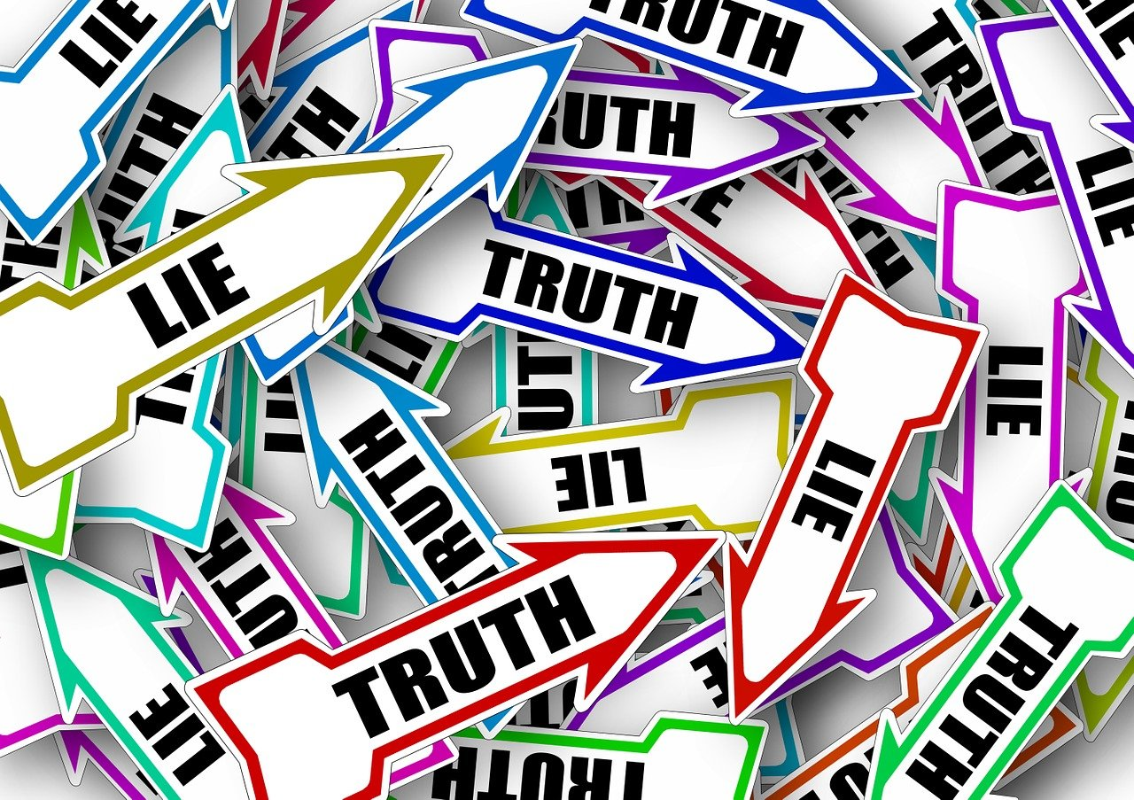
שאלות בעקבות המשחק:
איך הרגשתם במהלך המשחק?
אילו משפטים היה קל יותר לזהות ואילו קשה יותר?
מה סייע לכם להבחין בין אמת לשקר?
Notes:
הערות למורה:
בעקבות המשחק, נזמין את התלמידים לענות על השאלות המוצגות. נאפשר מגוון קולות ונתייחס לכך שלעתים קשה לזהות האם משפט הוא אמיתי או שקרי, וכאשר במשפט שקרי יש מן האמת לעתים עשוי להיות קשה אף יותר לזהותו.
נעודד את התלמידים לשתף במקרים בהם התלבטו האם תוכן/ סרטון/ תמונה שנתקלו בהם ברשת הינם אמיתיים או שקריים/ מזויפים. כמו כן, נעודד אותם לשתף בדרכים שאימצו לעצמם כדי להבחין בין אמת לשקר ברשת. נתייחס לכך שלעתים תוכן שקרי מציג אמיתות מסוימות בהקשר שקרי ועל כן הוא מטעה וכוזב.

Slide 4
שאלות בעקבות המשחק:
גם במרחב הרשת ישנם תכנים המעוררים שאלות האם מדובר באמת או שקר.
שתפו בהתלבטויות אודות אמיתות או שקריות תכנים/ תמונות/ סרטונים שנתקלתם בהם ברשת. מה סייע לכם להבחין בין אמת לשקר?

Slide 5



פייק ניוז- מה זה בעצם?
"פייק ניוז" (בעברית- מידע כוזב) הוא מושג המתייחס לידיעות המופצות במדיה שנראות כמו ידיעות אמיתיות אך למעשה הן מומצאות וכוללות מידע כוזב ומטעה.
פייקניוז יכול להופיע בצורות שונות. הנה כמה מהן:
תמונות
וסרטונים מזויפים:
מידע בעל אופי ויזואלי שהינו שקרי ומזויף. מידע זה פעמים רבות נוצר או שונה/ עוות על ידי תוכנות או כלי בינה מלאכותית.
חדשות כזב:
מידע בעל ערך חדשותי שהינו שקרי או מזויף.
הקשר כוזב:
מידע שעשוי להיות אמין בחלקו, אך מוצג בזמן, מקום או מצב שאינם נכונים או רלוונטיים.
Notes:
הערות למורה:
נמשיג לתלמידים את מושג ה"פייקניוז" המתייחס למידע כוזב ונדגים סוגים שונים של פייק ניוז ברשת:
חדשות כזב- מידע בעל ערך חדשותי שהינו שקרי או מזויף.
הקשר כוזב- מידע שעשוי להיות אמין בחלקו, אך מוצג בזמן, מקום או מצב שאינם נכונים או רלוונטיים.
תמונות וסרטונים מזויפים- מידע בעל אופי ויזואלי שהינו שקרי ומזויף, מידע זה פעמים רבות נוצר או שונה/ עוות על ידי תוכנות או כלי בינה מלאכותית.
להרחבה - סוגים נוספים של פייק ניוז:
התחזות- שימוש ברשת בפרופיל/ דף או אתר מזויף בשם אדם, דמות ידועה, ארגון וכדומה באופן מטעה. שימוש זה נועד על מנת לשוות אמינות לתוכן המוצג.
תיאוריות קשר (קונספירציות)- ייחוס אירועים מסוימים למזימה מכוונת שאינה גלויה לציבור.
*נלקח מתוך מקבץ חומרים מטעם אוניברסיטת חיפה: https://edtech.haifa.ac.il/fakenews/

Slide 6
דוגמאות לפייק ניוז- יש לכם רעיונות?
תמונות
וסרטונים מזויפים:
חדשות כזב:
למשל: ידיעה לפיה המונדיאל הקרוב יתקיים בישראל
למשל: סרטון המציג כלב נדיר שהתגלה בצפון אפריקה ומסוגל לדבר באנגלית (בפועל נוצר
על ידי בינה מלאכותית)
הקשר כוזב:
למשל: פרסום קטע מסרט בו שחקן מפורסם בוכה, והצגת הקטע כחלק מפוסט בו נכתב שהשחקן ובת זוגו במציאות נפרדו ולכן הוא בוכה.
Notes:
הערות למורה:
לאחר הצגת ההמשגות לסוגי הפייקניוז השונים, נזמין את התלמידים לחשוב על רעיונות לדוגמאות בהתייחס לכל סוג. באמצעות הנפשת השקופית, נציג תחילה את כותרת סוג הפייקניוז ולאחר העלאת הרעיונות נציג את הדוגמא הכתובה בשקופית.

Slide 7

רגע עם עצמי
נסו להיזכר במפגש עם מידע שחשבתם בוודאות שהוא אמיתי ונכון, והתברר לאחר מכן ככוזב.
אילו קולות עלו בכם? מה הרגשתם? ניתן להיעזר בדוגמאות
"אהה שטויות! ככה זה ברשת"
"למה שיתפתי? איך נפלתי בפח"
"לא מאמינים שזה קרה לי. נהיה יותר חדים בפעם הבאה"
"כמה דברים שקריים קראנו ואני אפילו לא ידענו שהם שקריים"
"העולם מרגיש לא מוגן, איך נדע מה נכון?"
"איזה פחד, איך משחקים לנו בראש"
"פשוט מתביישים שהאמנו בזה"
"גם כשאנחנו כבר יודעים שזה לא נכון, זה עדיין לא יוצא לנו מהראש"

Slide 8

כשאנו נתקלים במידע כוזב ברשת עלולים להתעורר בנו רגשות כהפתעה, בלבול, בושה, אשמה, עלבון ואף כעס.
מודעות להשלכות הרגשיות של מידע כוזב ואימוץ כלים שיסייעו לנו להבחין בין מידע אמיתי לכוזב עשויים להפחית חלק מהתחושות והרגשות השליליים או את עוצמתם.
יכולת זו תורמת לחוסן הדיגיטלי שלנו.

Slide 9
חוסן דיגיטלי:
מהו חוסן?
יכולת אנושית להתמודד, להתגבר, להתחזק ואפילו להשתנות כתוצאה מהתנסויות בשעת צרה*
חוסן דיגיטלי מתייחס ליכולות אלה במרחב הדיגיטלי אל מול אתגרים המצויים ברשת.
Notes:
הערות למורה:
*נמשיג לתלמידים את המושג "חוסן" (לקוח מתוך גרוטברג, 2005, בתוך: סקו"פ מו"פ, מהדורה 14, "חוסן"): https://online.fliphtml5.com/azhcr/ohvs/#p=6
נקיש מתוך כך כי חוסן דיגיטלי מתייחס ליכולות אלה במרחב הדיגיטלי.

Slide 10
פעילות בקבוצות
Check the Fake
עוצרים. בודקים. בוחרים נכון
Notes:
הנחיות למורה – עבודה בקבוצות:
מטרת הפעילות הינה להעמיק בסוגים השונים של פייק ניוז תוך ניתוח דוגמאות שונות מסיטואציות/ מצבים אמיתיים שאירעו. בקבוצות ידונו התלמידים בכל מקרה תוך התייחסות לרגשות שעולים בהמשך לחשיפה אליו, זיהוי סוג המידע, המניעים להפצתו וחשיבה על פתרונות.
מהלך: המורה תחלק לכל קבוצה נספח (ראו בסוף המצגת) ותנחה את התלמידים לסרוק את הברקוד המופיע בנספח על מנת לצפות בתוכן המקוון הנמצא בו. לאחר מכן, יתבקשו התלמידים לענות על השאלות שבנספח תוך קיום דיון בקבוצה. ניתן להיעזר בשקופית מס' 19 כדי לסווג את סוג המידע הכוזב שמוצג בכל נספח.

Slide 11
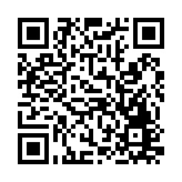
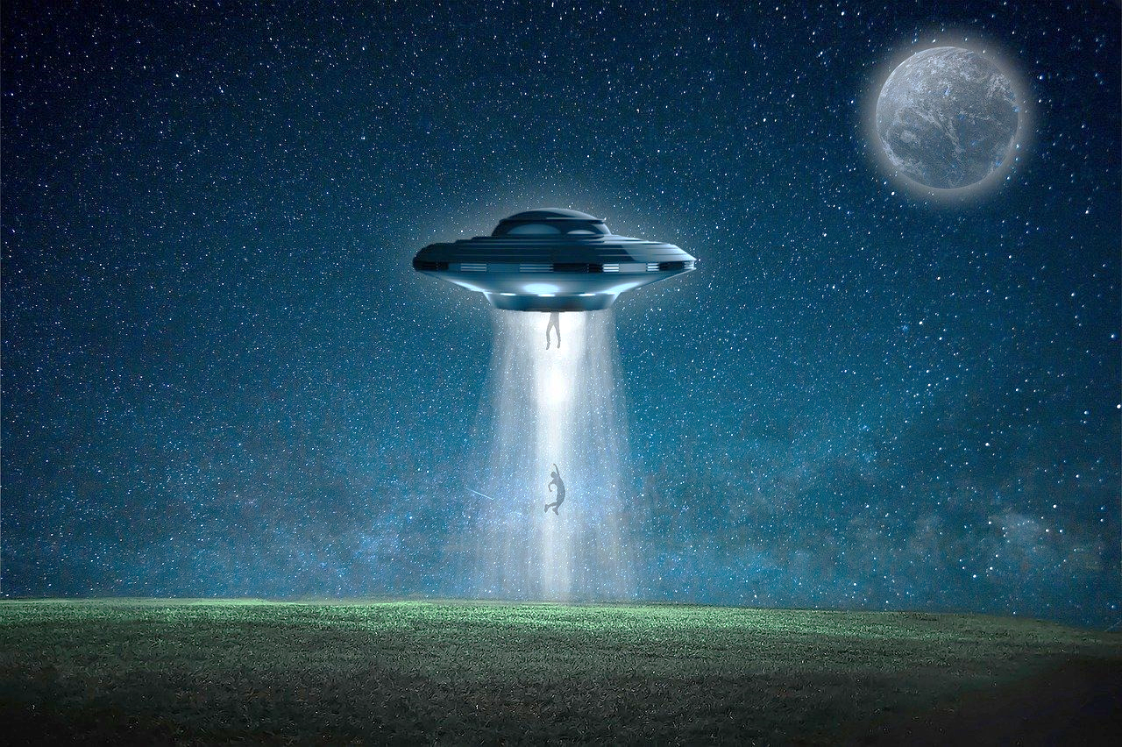
קבוצה מס' 1:
"חייזרים בעיר הבירה?"
Check the
Fake
שאלות:
אילו רגשות מעורר הסרטון לדעתכם?
מהו לדעתכם סוג המידע הכוזב אשר בכתבה?
מהם המניעים של מפרסמי הסרטון?
מדוע לדעתכם הכתבה הפכה לוויראלית?
מה הייתם מציעים למי שנחשף לסרטון?
ברשת הופצו תמונות וסרטון של הבזקי אור בשמי ירושלים שתוארו כ"עב"ם" ברמיזה לחיים מחוץ לכדור הארץ.

Slide 12
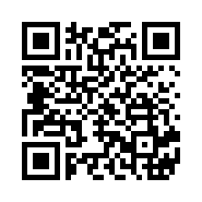

קבוצה מס' 2:
"סוגרת חשבון"
Check the
Fake
שאלות:
אילו רגשות עורר לדעתכם הפרופיל?
מהו לדעתכם סוג המידע הכוזב אשר בפרופיל?
מהם המניעים של העומדים מאחורי הפרופיל?
מדוע לדעתכם הפרופיל הפך לוויראלי?
מה הייתם מציעים למי שנחשף לפרופיל?
אישה גילתה שבאחת הרשתות חברתיות קיים חשבון של גבר שהתחזה לאישה, והצליחה להביא לידי סגירתו.

Slide 13
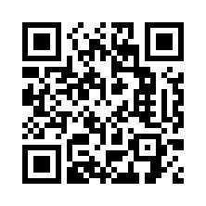
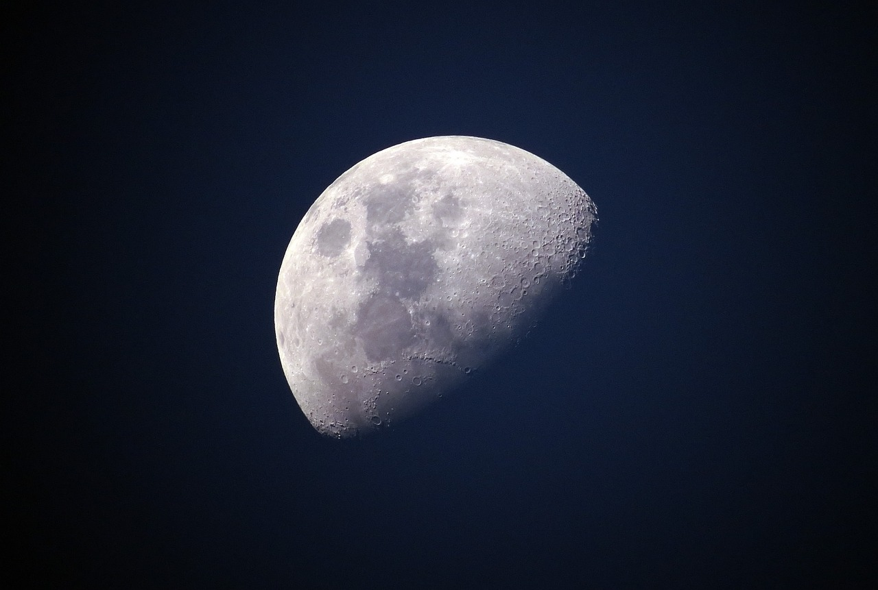
קבוצה מס' 3:
"מעולם לא נחתו על הירח"
Check the
Fake
שאלות:
אילו רגשות מעורר בכם תוכן זה?
מהו לדעתכם סוג המידע הכוזב אשר בכתבה?
מהם המניעים של מפרסמי הסרטון?
מדוע לדעתכם התוכן הפך לוויראלי?
מה הייתם מציעים למי שנחשף לתוכן זה?
שרשורים שונים ברחבי הרשת מתייחסים לתמונת נחיתת אפולו 16 על הירח ולנראה ברקע, וטוענים כי למעשה נאס"א מעולם לא נחתה על הירח.

Slide 14
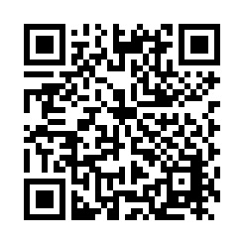
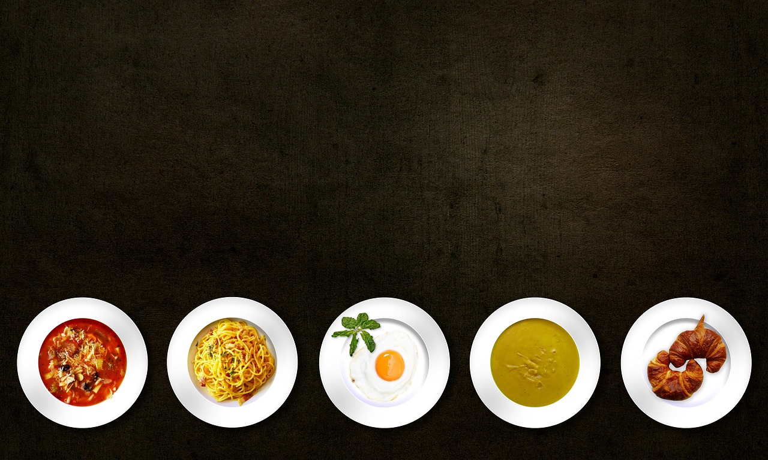
קבוצה מס' 4:
"מסעדה מבוקשת"
Check the
Fake
שאלות:
אילו רגשות עורר לדעתכם הדיווח?
מהו לדעתכם סוג המידע הכוזב בדיווח?
מהם המניעים של מפרסמי הדיווח?
מדוע לדעתכם הדיווח הפך לוויראלי?
מה הייתם מציעים למי שנחשף לדיווח המדובר?
מסעדה שלא קיימת הוצגה ברשת, כולל תמונות של שלל מנות מושקעות ומגרות שלמעשה הורכבו מקצף גילוח, צבע וביצה מטוגנת. התמונות יצרו ביקוש גבוה להזמנות מהמסעדה.

Slide 15
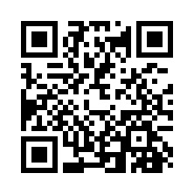
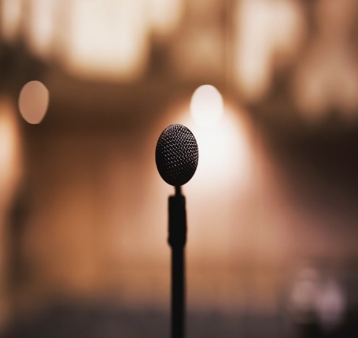
קבוצה מס' 5:
"הביצוע של סימון קול"
דק' 1:27-3:38
Check the
Fake
שאלות:
אילו רגשות מעורר בכם הסירטון?
מהו לדעתכם סוג המידע הכוזב אשר בסרטון?
מהם המניעים של מפרסמי הסרטון?
מדוע לדעתכם הסרטון הפך לוויראלי?
מה הייתם מציעים למי שנחשף לסרטון?
סימון קול, מפיק טלוויזיה ומוסיקה, ושופט בתכנית טלוויזיה "The x factor", בביצוע מרגש אך לא אמיתי. הביצוע נעשה על ידי אלגוריתם של תוכנת AI אשר מאפשרת DEEP FAKE”" – מושג המתייחס לשימוש בטכניקות של בינה מלאכותית על מנת ליצור תוכן דיגיטלי מזוייף אשר יראה אמיתי לחלוטין.
Notes:
הערות למורה:
נושא הפייקניוז באמצעות שימוש בכלי בינה מלאכותית הינו נושא מורכב מאחר ותחום זה מחד נמצא בחיתוליו ומאידך פותח פתח לאפשרויות רבות ומגוונות שטרם נראו בעבר.
יש להדגיש כי כלי הבינה המלאכותית עשויים להיות יעילים ולתרום רבות ליצירה, למוזיקה, לכתיבת קוד וכו'. זאת כמובן שהדבר נעשה בכפוף לזכויות יוצרים ולהסכמת הדמויות המופיעות ביצירה במידה ומדובר באנשים בשר ודם במציאות. עם זאת, יש לשים לב כי שימוש בבינה מלאכותית עשוי להפר כללים ואף חוקים שונים ועשוי להיות פוגעני.

Slide 16

בעקבות הפעילות בקבוצות
מה מלווה אתכם בעקבות העבודה בקבוצות סביב תופעת ה"פייק ניוז"?
שתפו בתובנות וב"טיפים" להתמודדות עם פייקניוז והרגשות הנלויים לכך.
מה יאפשר תחושת בטחון, אמון וחוסן גבוהים יותר במרחב הרשת?

Slide 17

כיצד נשמור על חוס"ן דיגיטלי אל מול Fake News?
נ- נימנע מהפצה
כאשר נתקל ברמזים שמעידים על כך שהמידע כוזב, נמנע מהפצת המידע הלאה.
נשאל:
- האם המידע כולל מילים "מוגזמות" כגון "דחוף"/"הודעה חשובה ביותר" "חייבים להעביר הלאה"?
- האם התוכן כולל איומים, תוקפנות, תמונות פוגעניות או לא ראויות? כתוב בצורה עילגת או עם שגיאות כתיב?
ס- סינון מידע
נסנן את מקורות המידע:
נשאל:
-האם המידע הגיע מאתר מוכר ואמין?
-האם המידע מופיע במקורות מידע מהימנים נוספים?
- האם המידע כתוב על ידי אנשי מקצוע או מפרופיל לא מזוהה?
-האם המידע עדכני?
-האם המידע מוצג בהקשרו הכולל והנכון?
ו- ויראליות המידע
נבחן מה הסיבה שהמידע הפך לוויראלי- האם הוא בעל ערך או שהוא מעורר פרובוקציה?
נשאל:
- האם המידע נועד להיטיב או לייצר פרובוקציה?
- האם המידע ניטרלי או שיש מי ש"מרוויח" מקידום תוכן מסוים?
ח- חוכמת ההיגיון
"היגיון בריא" יכול לסייע לנו להבחין בין מידע אמיתי לכוזב.
נשאל:
- האם זה נשמע לנו הגיוני?
- האם המידע מתיישב עם מידע אחר שקיים אצלנו?
- האם יש לנו ידע קודם שלא מסתדר עם המידע הזה?
Notes:
הערות למורה:
המורה תציג בפני התלמידים את כלי ה"חוס"ן", הכולל אסטרטגיות התמודדות עם פייקניוז לשמירה על חוסן דיגיטלי. הכלי כולל שאלות המרחיבות את ארגז הכלים של התלמידים לפתח מודעות לתופעה ולהבחין בצורה מושכלת בין מידע אמין למידע כוזב ברשת.
המידע מתבסס על המסמכים הבאים:
-מסמך "אמת או קשקוש- מדריך קצר לזיהוי מידע אמין באינטרנט" מטעם איגוד האינטרנט הישראלי: https://www.isoc.org.il/truth-or-nonsense:
-מסמך מהיחידה של מערך הסייבר הלאומי מכתובת :https://www.gov.il/he/departments/news/fake_news2311
ניתן להרחיב בהתאם לשיח המתפתח בכיתה אודות הנקודות הבאות:
1. נחפש מידע באופן פעיל וחכם:
באינטרנט ניתן להבחין בין שני סוגי מידע: מידע שאנו מחפשים ומוצאים באופן אקטיבי ויזום, לעומת מידע שמגיע אלינו באופן אקראי או אוטומטי, למשל דרך רשתות חברתיות. בגלישה ברשתות חברתיות אין לנו שליטה על התוכן שאנחנו צורכים. לכן, עדיף לחפש באופן פעיל את המידע שמעניין אותנו ולבחור מקורות מידע מומלצים או מוכרים.
2. נבדוק את מקור המידע שצורכים:
נבדוק מאיפה הגיע המידע שמצאנו ברשת – האם מאתר חדשותי מוכר, אתר מקצועי, או לחילופין, מדובר באתר או קבוצה ברשת שאיננו מכירים ולא ידוע מי הכותבים שלו ומי עומד מאחורי המידע. כדאי לבדוק האם מקור המידע הוא אמין, או שיתכן ויש מטרת רווח מהפצת סוג המידע. חשוב לבדוק גם מה תאריך הידיעה? האם ייתכן שמדובר בידיעה ישנה שכבר אינה רלבנטית?
3. נצליב מקורות מידע:
כשקיבלנו או מצאנו מידע שנראה לנו מעניין אך גם מפתיע ולא מוכר, מומלץ לבדוק אם הוא מצוי גם במקורות מידע מהימנים אחרים. זה נכון במיוחד עבור מידע שהגיע ברשתות חברתיות או קבוצות שונות ובעיקר אם מבקשים ממני להפיץ אותו הלאה. ייתכן שמדובר במידע שגוי.
4. נשתמש גם במידע מחוץ לרשת:
האינטרנט הוא מקור מידע עשיר ומעניין אבל הוא לא צריך להחליף לחלוטין את מקורות המידע האחרים שנמצאים מחוץ לרשת – כמו כלי תקשורת, אטלסים, אנציקלופדיות או ספרי עיון. מינונים זה כל העניין.
5. נהיה צרכני מידע זהירים:
עצם המודעות לחשיבות של לקיחת אחריות על המידע שאנו צורכים או מפיצים, תאפשר לנו לפתח יותר ביקורת ולהבין האם המידע נשמע לנו מלכתחילה הגיוני, או לא. אין ספק שידע הינו כוח, אבל בעידן של הצפת מידע, צריכה להיות אחריות רבה יותר.
6. במקום יד קלה על מקלדת, נהיה אחראים ונימנע מהפצת מידע שגוי:
מחקרים רבים גילו כי ידיעות מזויפות, שגויות או מטעות, מופצות אפילו מהר יותר מידיעות אמיתיות ומבוססות. לכן, יש לנו תפקיד חשוב בעצירת הפצה של מידע שקרי והנזקים הנלווים לו. חשוב להימנע מהפצת מידע שלא בדקתם את תוכנו ויש לכם ספק לגבי האמינות והביסוס שלו.

Slide 18

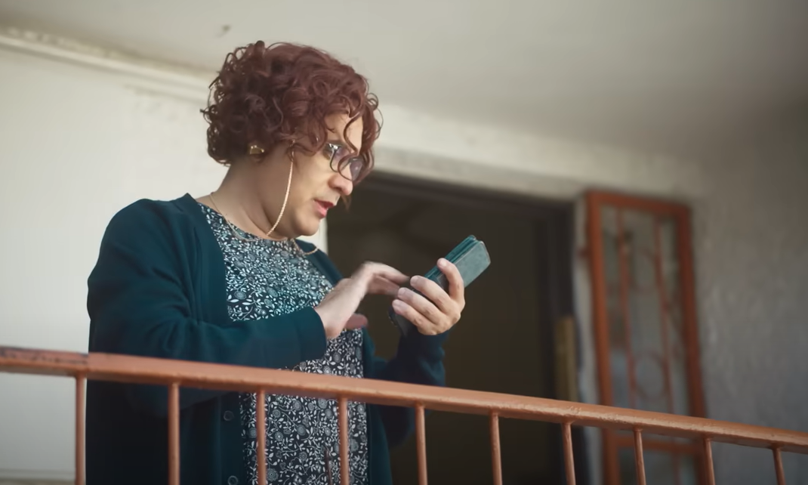
ומה האחריות שלנו?
צפו בסרטון (מטעם מערך הסייבר הלאומי)
מה התפקיד שלנו
במניעת הפצת "פייקניוז"?
Notes:
הערות למורה:
נתייחס לאחריות החברתית של כל אחד מאיתנו במניעת הפצת "פייקניוז" באמצעות צפייה בסרטון העוסק ב"שתפת" של מידע כוזב. הסרטון מעלה למודעות את תופעת המידע הכוזב ברשת, תוך דגש על הפן האקטיבי של מקבל הפייקניוז ומעבירו הלאה.

Slide 19

זכרו - לכל אחד מאיתנו אחריות אישית וחברתית לשמירה על החוסן הדיגיטלי.
לכל אחד תפקיד במניעת הפצה של פייקניוז ואחריות למנוע את הנזקים הנלווים להפצת מידע כוזב.
אם יש ספק – אין ספק!
נהיה מודעים למורכבות הרגשית שמזמן מרחב הרשת, נאמץ חשיבה ביקורתית ו"Common Sense",
נבדוק זאת בעזרת ארגז הכלים שקיבלנו
לא נשתף ללא חשיבה מוקדמת

Slide 20

לסיכום
ניקח אחריות ונמנע בעצמנו הפצת מידע שאיננו בטוחים לגבי אמינותו, בייחוד כזה העשוי לעורר רגשות שליליים ואף להוביל לפגיעה.
הרשת מוצפת בתוכן ובמידע שיש להם השפעות חיוביות ושליליות על רגשותינו.
בשל כך, חשוב שנבחין בין מידע אמין לבין מידע כוזב על גווניו השונים.
נשמור על החוס"ן הדיגיטלי שלנו באמצעות הכלים הבאים:
ח- חוכמת ההיגיון
ו- וויראליות המידע
ס- סינון מידע
נ- נימנע מהפצה
לצד הבדיקה וגילויי האחריות נמשיך ונפתח את ליבנו לתכנים ולאנשים, ניתן אמון ונאמין בטוב, נזהה מסרים של חום אנושי, נדיבות, יופי והשראה ואותם ננצור ונשמור.
נפתח מודעות לסיבות העומדות מאחורי הפצת מידע כוזב ונבין את ההשלכות של פייקניוז על החוסן הדיגיטלי שלנו ושל אחרים.
Notes:
הערות למורה:
המורה תציג לתלמידים את סיכום השיעור והמסרים המרכזיים שבבסיסו.

Slide 21

Fact או Fake- בואו נשחק!
לפניכם כותרות שונות שפורסמו ברשת.
בחנו האם מדובר בFact או Fake על פי כלי החוס"ן הדיגיטלי להתמודדות עם "פייקניוז":
ח- חוכמת ההגיון
ו- ויראליות המידע
ס- סינון המידע
נ- נימנע מהפצה
Notes:
הערות למורה:
ליישום כלי החוס"ן הדיגיטלי, נזמין את התלמידים למשחק "Fact או "Fake תוך שימוש בתבחינים:
ח- חוכמת ההיגיון, ו-ויראליות המידע, ס- סינון המידע, נ- נמנע מהפצה.
במהלך המשחק יוצגו בפני התלמידים כותרות שונות. התלמידים יבחנו את המוצג בשקופית על פי התבחינים ויערכו הצבעה לגבי כל מקרה- האם הכותרת היא "Fact" (עובדה) או "Fake" (זיוף, כזב). בתום כל הצבעה יש ללחוץ על התשובה שנבחרה ברוב קולות ולבדוק האם הבחירה הייתה נכונה (ניתן להרחיב ולקרוא על אירועים דומים באמצעות הקישורים לכתבה המצ"ב).

Slide 22
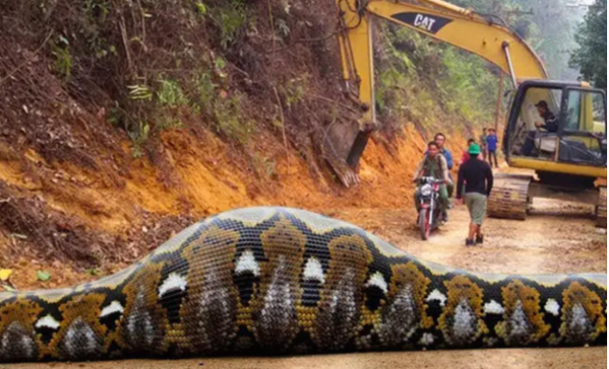
Fake or Fact?
העובדים בכביש נתקלו במראה חריג: נחש אנקונדה ענק שנתפס עם חיה בבטנו.
Fake
Fact

Slide 23

צדקתם! התשובה הנכונה היא:
Fake
חזרה למשחק
להרחבה ראו כאן

Slide 24

טעות! התשובה הנכונה היא:
Fake
להרחבה ראו כאן
חזרה למשחק

Slide 25
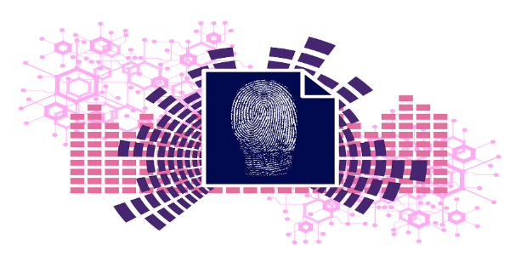
Fake or Fact?
חוקרים באוניברסיטת דרום אוסטרליה גילו כי הזזת שרירי הפנים בתנועת חיוך גורמת לחשיבה חיובית יותר לאורך זמן
Fake
Fact

Slide 26
צדקתם! התשובה הנכונה היא:
Fact
חזרה למשחק
להרחבה ראו כאן

Slide 27
טעות! התשובה הנכונה היא:
Fact
חזרה למשחק
להרחבה ראו כאן

Slide 28
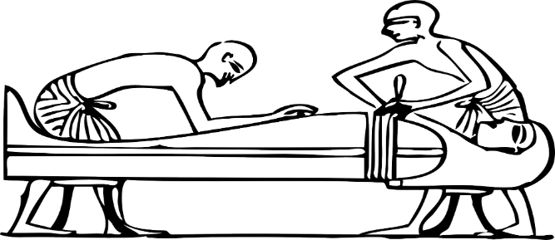
Fake or Fact?
בסרטון שהופץ לאחרונה בטיקטוק נטען כי מומיה חנוטה של נזיר שהתגלתה במונגוליה ב-2015, היא בעצם לא מומיה אלא אדם חי ששרוי במדיטציה עמוקה
Fake
Fact

Slide 29
צדקתם! התשובה הנכונה היא:
Fake
חזרה למשחק
להרחבה ראו כאן

Slide 30
טעות! התשובה הנכונה היא:
Fake
חזרה למשחק
להרחבה ראו כאן

Slide 31
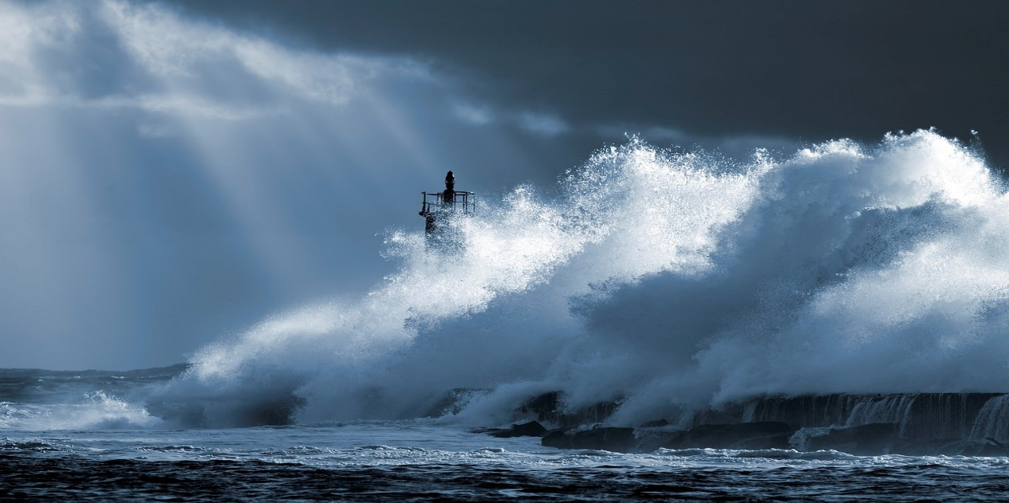
Fake or Fact?
דולפין נתפס בעדשת המצלמה בזמן שהתעופף בשל ההוריקן דוריאן
Fake
Fact

Slide 32
צדקתם! התשובה הנכונה היא:
Fake
חזרה למשחק
להרחבה ראו כאן

Slide 33
טעות! התשובה הנכונה היא:
Fake
חזרה למשחק
להרחבה ראו כאן

Slide 34
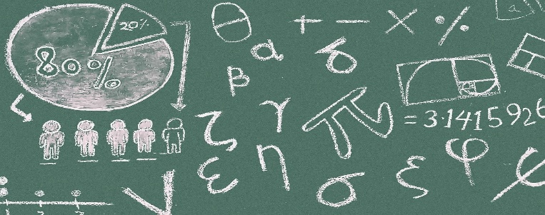
Fake or Fact?
בכתבה בעיתון נכתב כי בת 13 מסין הוציאה סכום השווה ל200,000 ₪ על משחקי רשת
Fake
Fact

Slide 35
צדקתם! התשובה הנכונה היא:
Fact
להרחבה ראו כאן

Slide 36
טעות! התשובה הנכונה היא:
Fact
להרחבה ראו כאן

Slide 37
כל הנספחים המצורפים להדפסה

Slide 38
Check the
Fake
קבוצה מס' 1:
"חייזרים בעיר הבירה?"
שאלות:
אילו רגשות מעורר הסרטון לדעתכם?
מהו לדעתכם סוג המידע הכוזב אשר בכתבה?
מהם המניעים של מפרסמי הסרטון?
מדוע לדעתכם הכתבה הפכה לוויראלית?
מה הייתם מציעים למי שנחשף לסרטון?
ברשת הופצו תמונות וסרטון של הבזקי אור בשמי ירושלים שתוארו כ"עב"ם" ברמיזה לחיים מחוץ לכדור הארץ.

Slide 39
Check the
Fake
קבוצה מס' 2:
"סוגרת חשבון"
שאלות:
אילו רגשות עורר לדעתכם הפרופיל?
מהו לדעתכם סוג המידע הכוזב אשר בפרופיל?
מהם המניעים של העומדים מאחורי הפרופיל?
מדוע לדעתכם הפרופיל הפך לוויראלי?
מה הייתם מציעים למי שנחשף לפרופיל?
אישה גילתה שבאחת הרשתות חברתיות קיים חשבון של גבר שהתחזה לאישה, והצליחה להביא לידי סגירתו.

Slide 40
Check the
Fake
קבוצה מס' 3:
"מעולם לא נחתו על הירח"
שאלות:
אילו רגשות מעורר בכם תוכן זה?
מהו לדעתכם סוג המידע הכוזב אשר בכתבה?
מהם המניעים של מפרסמי הסרטון?
מדוע לדעתכם התוכן הפך לוויראלי?
מה הייתם מציעים למי שנחשף לתוכן זה?
שרשורים שונים ברחבי הרשת מתייחסים לתמונת נחיתת אפולו 16 על הירח ולנראה ברקע, וטוענים כי למעשה נאס"א מעולם לא נחתה על הירח.

Slide 41
Check the
Fake
קבוצה מס' 4:
"מסעדה מבוקשת"
שאלות:
אילו רגשות עורר לדעתכם הדיווח?
מהו לדעתכם סוג המידע הכוזב בדיווח?
מהם המניעים של מפרסמי הדיווח?
מדוע לדעתכם הדיווח הפך לוויראלי?
מה הייתם מציעים למי שנחשף לדיווח המדובר?
מסעדה שלא קיימת הוצגה ברשת, כולל תמונות של שלל מנות מושקעות ומגרות שלמעשה הורכבו מקצף גילוח, צבע וביצה מטוגנת. התמונות יצרו ביקוש גבוה להזמנות מהמסעדה.

Slide 42
Check the
Fake
קבוצה מס' 5:
"הביצוע של סימון קול"
שאלות:
אילו רגשות מעורר בכם הסירטון?
מהו לדעתכם סוג המידע הכוזב אשר בסרטון?
מהם המניעים של מפרסמי הסרטון?
מדוע לדעתכם הסרטון הפך לוויראלי?
מה הייתם מציעים למי שנחשף לסרטון?
סימון קול, מפיק טלוויזיה ומוסיקה, ושופט בתכנית טלוויזיה "The x factor", בביצוע מרגש אך לא אמיתי. הביצוע נעשה על ידי אלגוריתם של תוכנת AI אשר מאפשרת DEEP FAKE”" – מושג המתייחס לשימוש בטכניקות של בינה מלאכותית על מנת ליצור תוכן דיגיטלי מזוייף אשר יראה אמיתי לחלוטין.
Notes:
הערות למורה:
נושא הפייקניוז באמצעות שימוש בכלי בינה מלאכותית הינו נושא מורכב מאחר ותחום זה מחד נמצא בחיתוליו ומאידך פותח פתח לאפשרויות רבות ומגוונות שטרם נראו בעבר.
יש להדגיש כי כלי הבינה המלאכותית עשויים להיות יעילים ולתרום רבות ליצירה, למוזיקה, לכתיבת קוד וכו'. זאת כמובן שהדבר נעשה בכפוף לזכויות יוצרים ולהסכמת הדמויות המופיעות ביצירה במידה ומדובר באנשים בשר ודם במציאות. עם זאת, יש לשים לב כי שימוש בבינה מלאכותית עשוי להפר כללים ואף חוקים שונים ועשוי להיות פוגעני.

